Slide 1
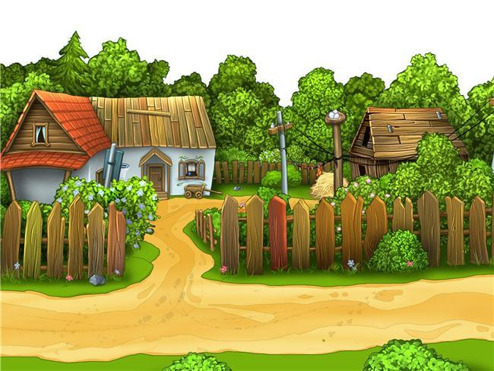
Лучшие огородники
Воспитатель:
Кочнева Ирина
Юрьевна.

Slide 2
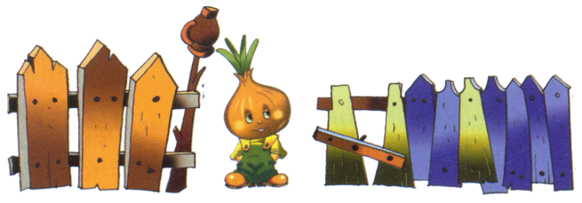
Цель: Развитие у детей потребности ухода за растениями, умение наблюдать за их ростом.
Задачи:
-закрепить знания детей о том, что для роста и развития растений необходим солнечный свет, тепло, вода, хорошая питательная земля и своевременный уход;
-познакомить детей с выращиванием растений и правилами ухода за ними;
учить детей пользоваться орудиями труда (грабельки, лейки, палочки);
-приучать старательно, аккуратно выполнять поручения, беречь материалы и предметы, убирать их на место после работы;
воспитывать желание участвовать в совместной трудовой деятельности наравне со всеми;
-стремление быть полезным окружающим, добиваться результатов;
-воспитывать любовь к труду;
-создавать положительный эмоциональный фон от общения с природой.

Slide 3
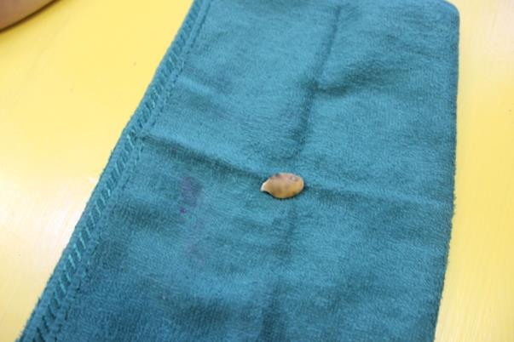
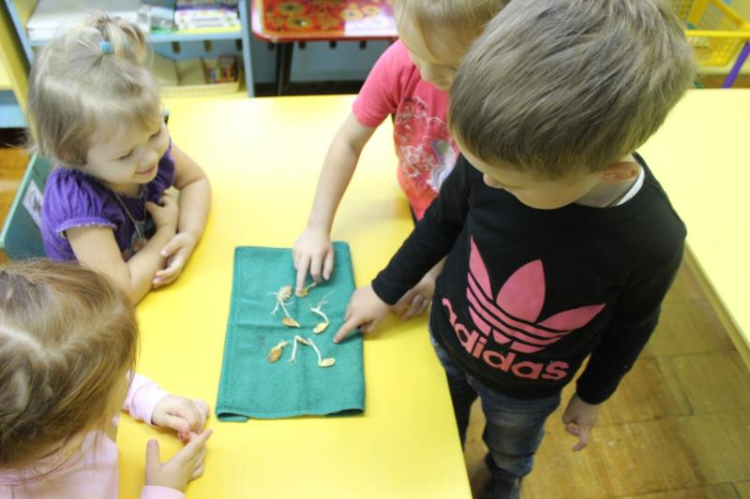

Slide 4
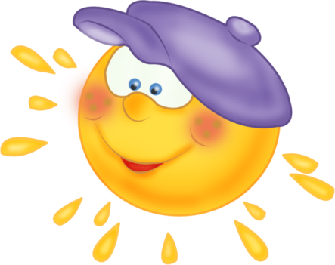
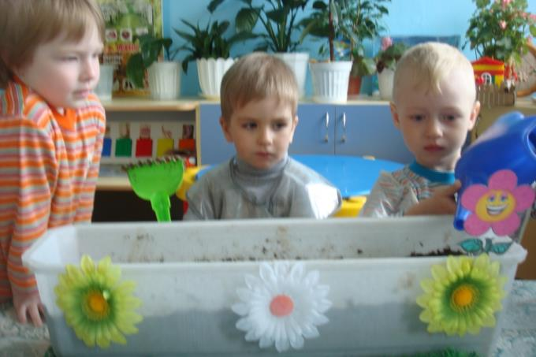
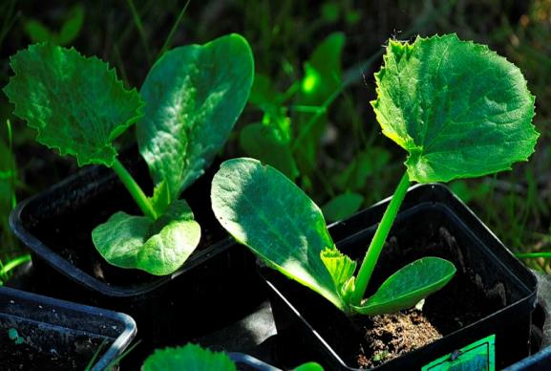
Мы находим корешок
И сажаем кабачок.

Slide 5
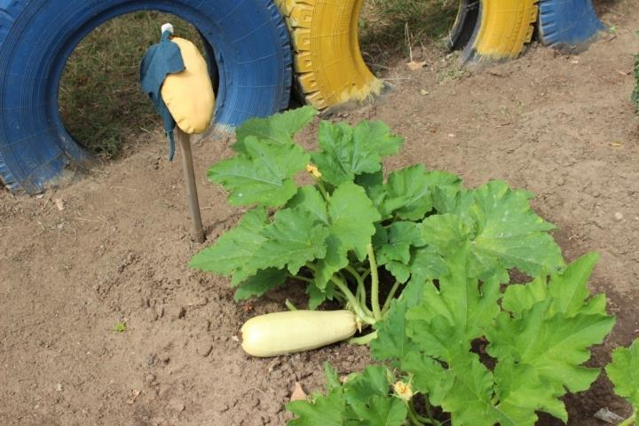
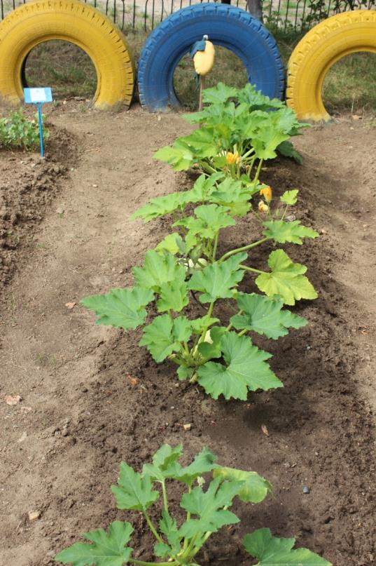
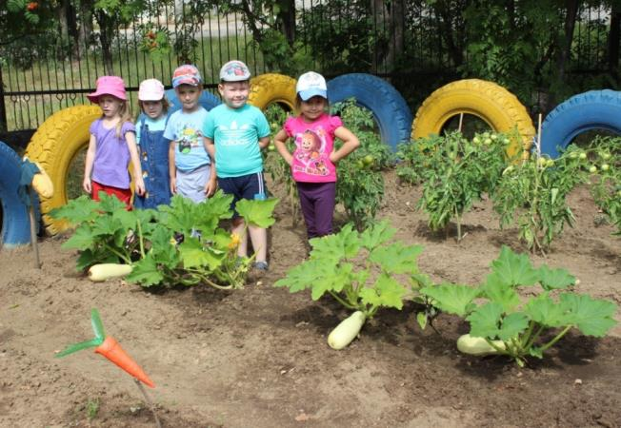
Вот так чудо – огород в группе появился – это маленький народ дружно потрудился.

Slide 6
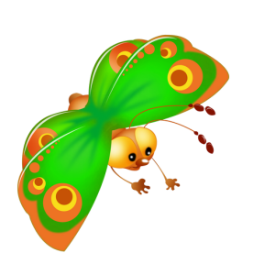
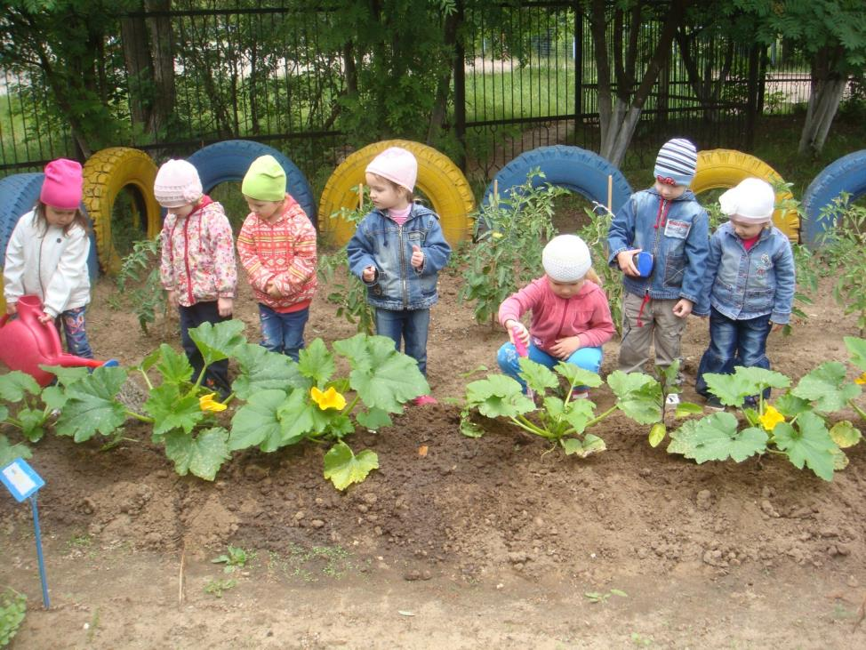
Поливали ,удобряли И конечно, наблюдали.

Slide 7
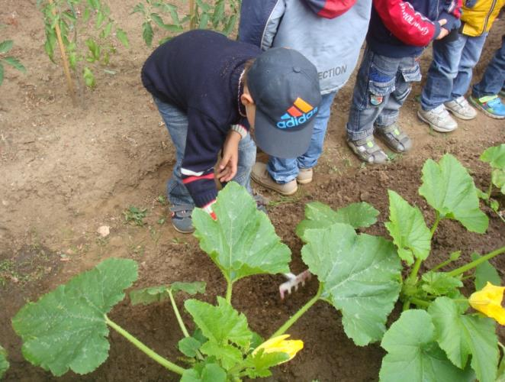
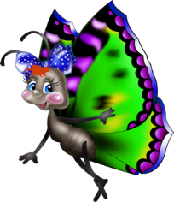
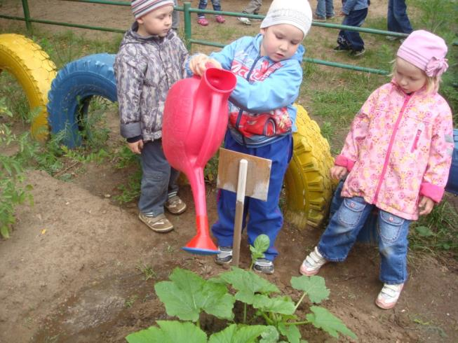
Поливаем и рыхлим в огороде сами, как за грядками следить мы уже все знаем!

Slide 8
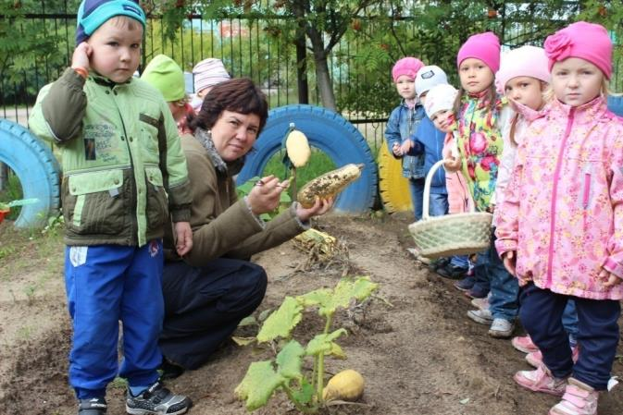
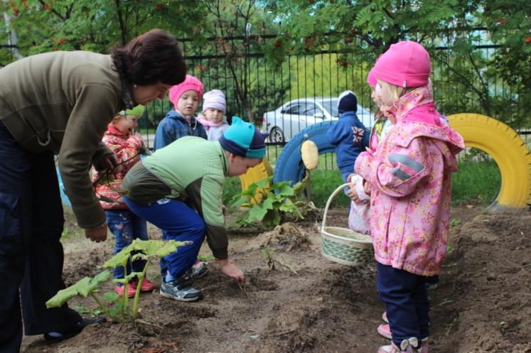
Просто загляденье - Всем на удивленье.

Slide 9
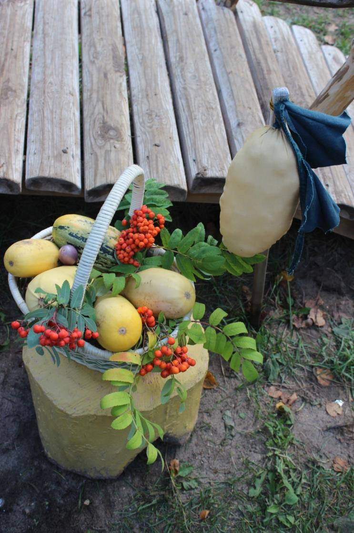
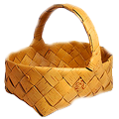

Slide 10
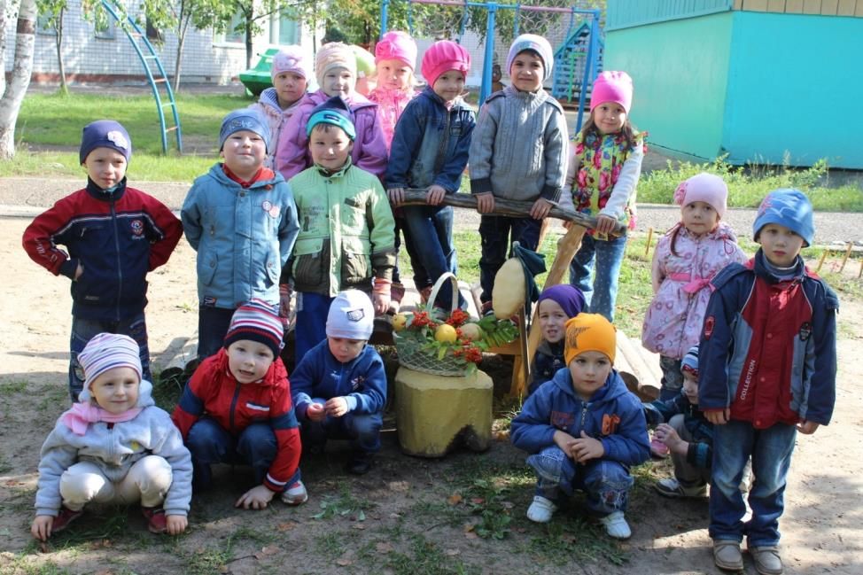
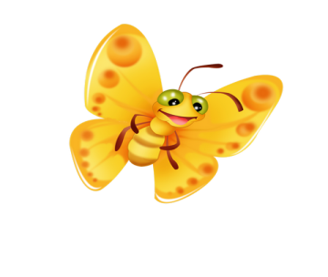
Посадили кабачок,
Мы на огороде,
Говорят, что этот овощ
Уж полезен очень!

Slide 11
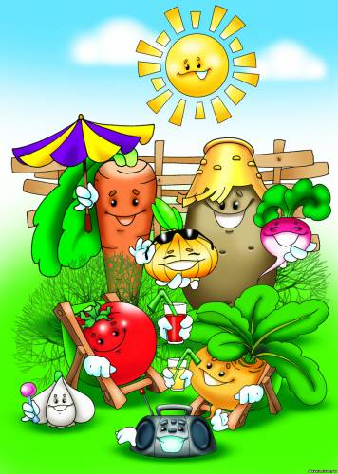
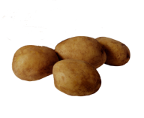
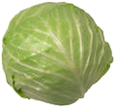
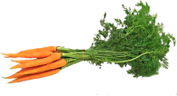
Огород наш, огород, Всё на нем всегда растёт, Если руки не ленивы, Если мы трудолюбивы. Проявить должны заботу, Видно по труду работу. И тогда наш огород Расцветёт и оживёт.

